Slide 1

Tiesībaizsardzības iestāžu amatpersonu izglītības sistēmas pilnveide
2022.gads

Slide 2

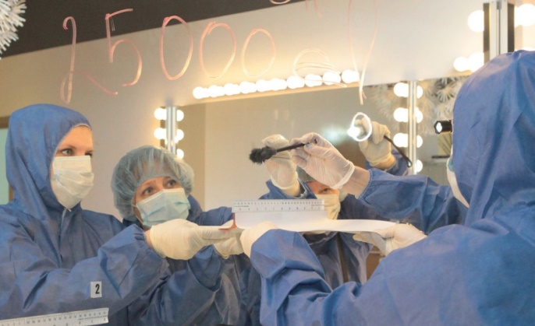
Izmeklētāju mācību centra izveide uz
Valsts policijas koledžas bāzes
Mērķis - pirmstiesas izmeklēšanas un operatīvā darba kvalitātes celšana, nodrošinot Valsts policijas un citu tiesībaizsardzības iestāžu amatpersonu, kuras veic pirmstiesas izmeklēšanu un operatīvo darbu, pastāvīgu tālākizglītības ieguvi un profesionālās kvalifikācijas celšanu atbilstoši mūžizglītības principam.
Prognozētais papildu nepieciešamais finansējums, Eur
2022.gads | 2 229 756 Eur
2023.gads | 811 256 Eur
2024.gads | 768 256 Eur

Slide 3

Tiesībaizsardzības iestāžu amatpersonu augstākā izglītība: ilgtermiņa konsorcijs starp Iekšlietu ministriju, Valsts policijas koledžu, Rīgas Stradiņa Universitāti un Latvijas Universitāti
Mērķis: sagatavot speciālistus iekšlietu un citu tiesībaizsargājošo iestāžu vajadzībām, paredzot pieprasījumam atbilstošu un kvalitatīvu formālās un mūžizglītības piedāvājumu, mācību infrastruktūras izveidi un koplietošanu, labākā pedagoģiskā personāla dalību kopīgu izglītības programmu īstenošanā.

Slide 4
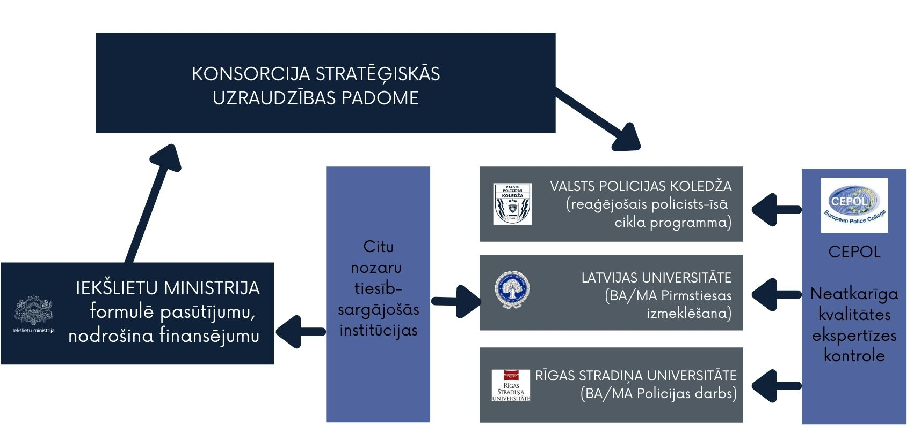
Konsorcija partneri un atbildības sfēras

Slide 5
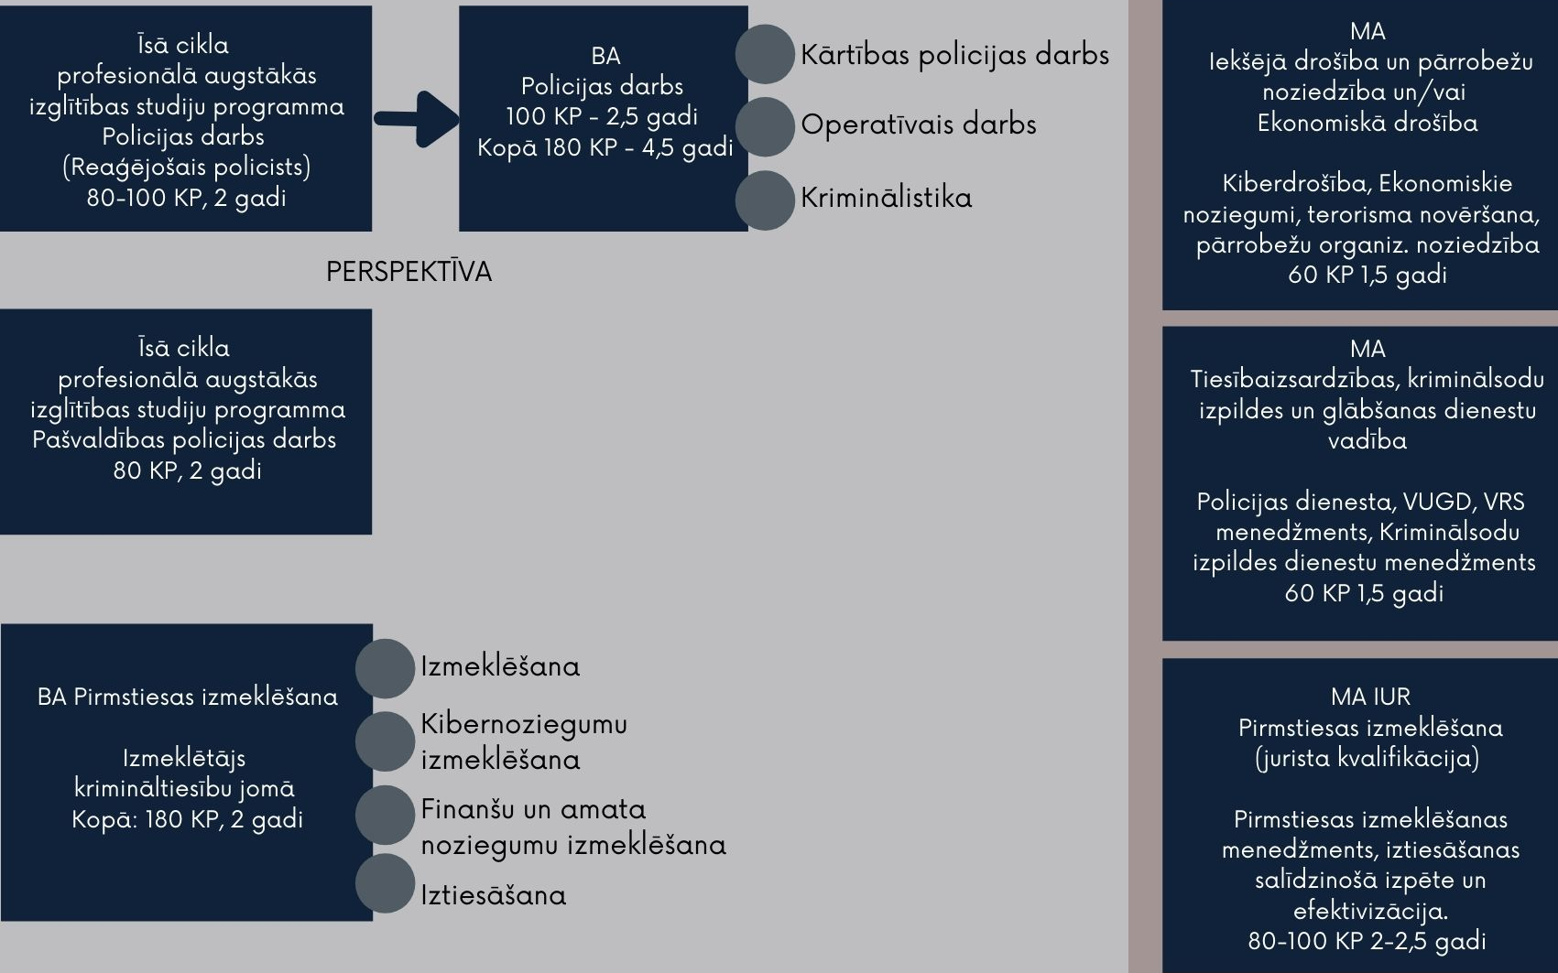
IDA formālās izglītības profesionālās programmas

Slide 6
Risinājuma īstenošana - indikatīvais finansējums
Finansējums noteiktam mērķim (milj. euro)
KOPĀ – B1~43,50 milj. €
Studiju programmu izstrāde, licencēšana, studiju virzienu novērtēšana un akreditācija
(piešķirtā finansējuma ietvaros)
~ 0,49 milj. €
Infrastruktūras izveide un modernizācija, darba un studiju vietu aprīkojums un darbības nodrošinājums
(papildus nepieciešamais finansējums)
B1 ~ 43,01 milj. €
Izmeklētāju mācību centra izveide (infrastruktūra, aprīkojums, darbības uzsākšana)
(piešķirtā finansējuma ietvaros)
(24.sept. MK sēdē apstiprināta finansējuma piešķiršana)
Papildus uzturēšanas izmaksas ~ 0,73 milj. euro katru gadu.
3,81 milj. €
Studiju izmaksu aprēķins 2022. gada prognozēto izmaksu līmenī
Rādītāji | 2023 | 2024 | 2025 | 2026 | 2027 | 2028 un turpmāk katru gadu
KOPĀ (izglītībai papildus nepieciešamais finansējums) | 1 017 740 | 4 063 481 | 6 428 855 | 7 470 292 | 7 846 399 | 7 909 382

Slide 7
Konsorcija izveides ieguvumi
Infrastruktūras un cilvēkresursu koplietošana – risinājums atbilst valdībā akceptētajam reformu plānam augstākajā izglītībā
Nav nepieciešams liels administratīvo resursu patēriņš un sagatavošanas laiks
Studiju programmu kopīgā īstenošanā var izmantot katrā no augstākās izglītības institūcijām esošo pieredzējušāko un kompetentāko akadēmisko personālu, nodrošinot augstu studiju rezultātu kvalitāti
Iekšlietu ministrija ar CEPOL nodrošinās kvalitātes kontroli
Perspektīvā iespējams attīstīt doktorantūras studijas un zinātniski pētniecisko darbību
Iespēja piesaistīt ārvalstu specializēto augstskolu docētājus
Iespēja kopā ar RSU, LU un ārvalstu sadarbības partneriem attīstīt mūžizglītības konceptu Iespēja piesaistīt ES struktūrfondu finansējumu

Slide 8
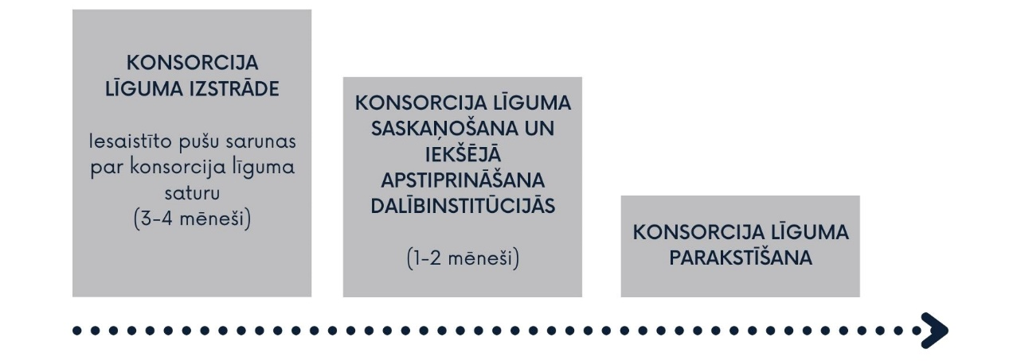
Konsorcija līguma izstrādes un noslēgšanas laika plānojums
Konsorcija darbība indikatīvi var
tikt uzsākta 2022.gada februārī/martā

Slide 9

PALDIES!

